Slide 1
Jézus a bajkeverő
A vakság gyógyítható

Slide 2
jános evangéliuma 9. rész 1-23. versek
¹Amikor Jézus továbbment, meglátott egy születése óta vak embert. ²Tanítványai megkérdezték
tőle: Mester, ki vétkezett? Ez vagy a szülei, hogy vakon született? ³Jézus így válaszolt: Nem ő
vétkezett, nem is a szülei, hanem azért van ez így, hogy nyilvánvalóvá legyenek rajta Isten
cselekedetei. ⁴Nekünk, amíg nappal van, annak a cselekedeteit kell végeznünk, aki elküldött
engem. Mert eljön az éjszaka, amikor senki sem munkálkodhat. ⁵Amíg a világban vagyok, a világ
világossága vagyok. ⁶Ezt mondta, és a földre köpött, sarat csinált a nyállal, és rákente a sarat a
vakon született ember szemeire, ⁷majd így szólt hozzá: Menj el, mosakodj meg a Siloám tavában
– ami azt jelenti: küldött. Az pedig elment, megmosakodott, és már látott, amikor visszatért.
⁸A szomszédok pedig és azok, akik látták azelőtt, hogy koldus volt, így szóltak: Nem ő az, aki itt
szokott ülni és koldulni? ⁹Egyesek azt mondták, hogy ő az, mások pedig azt, hogy nem, csak
hasonlít hozzá. De ő kijelentette: Én vagyok az.

Slide 3
jános evangéliuma 9. rész 1-23. versek
¹⁰Erre ezt kérdezték tőle: Akkor hogyan nyílt meg a szemed? ¹¹Ő így válaszolt: Az az ember, akit
Jézusnak hívnak, sarat csinált, rákente a szemeimre, és azt mondta nekem: Menj a Siloámhoz, és
mosakodj meg! Elmentem tehát, megmosakodtam, és most látok. ¹²Megkérdezték tőle: Hol van
az az ember? Nem tudom – felelte.
¹³Ezt az embert, aki nemrég még vak volt, a farizeusok elé vezették. ¹⁴Az a nap pedig szombat
volt, amelyen Jézus a sarat csinálta, és megnyitotta annak az embernek a szemét. ¹⁵A farizeusok
is megkérdezték tőle, hogyan jött meg a látása. Ő ezt mondta nekik: Sarat tett a szemeimre,
aztán megmosakodtam, és most látok. ¹⁶Erre a farizeusok közül néhányan ezt mondták: Nem
Istentől való ez az ember, mert nem tartja meg a szombatot. Mások így szóltak: Hogyan tehetne
bűnös ember ilyen jeleket? És meghasonlás támadt köztük. ¹⁷Ezért ismét a vakhoz fordultak: Te
mit mondasz róla? Hiszen a te szemedet nyitotta meg. Ő ezt felelte: Próféta.

Slide 4
jános evangéliuma 9. rész 1-23. versek
¹⁸A zsidók azonban nem hitték el róla, hogy vak volt és megjött a látása, amíg oda nem hívták a
szüleit, ¹⁹és meg nem kérdezték tőlük: A ti fiatok ez, akiről azt állítjátok, hogy vakon született?
Akkor hogyan lehetséges, hogy most lát? ²⁰Szülei pedig így válaszoltak: Azt tudjuk, hogy ez a mi
fiunk, és vakon született, ²¹de hogy most mi módon lát, azt nem tudjuk, és hogy ki nyitotta meg
a szemét, azt sem tudjuk. Tőle kérdezzétek meg, nagykorú már, majd ő beszél önmagáról. ²²Ezt
azért mondták a szülei, mert féltek a zsidóktól, mivel a zsidók már megegyeztek abban, hogy ha
valaki Krisztusnak vallja őt, azt ki kell zárni a zsinagógából. ²³Ezért mondták a szülei: Nagykorú
már, tőle kérdezzétek meg!

Slide 5
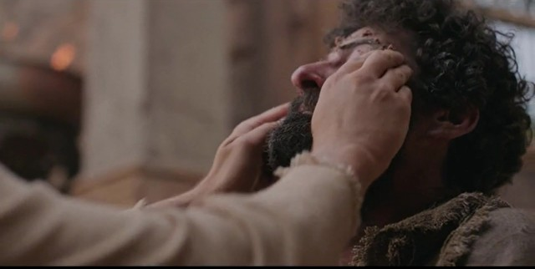
Te hogyan látod jézust?
Csodálatos tanító
Istentől való
Próféta
Istennek Szentje
Bajkeverő
Provokátor
az ördög Cinkosa
Bűnös
A vakon született meggyógyul, és lát, a lelki vakságban levők viszont vakok maradnak!
Akik nem fogadják el, hogy szükségük van Jézus világosságára (Szentlelkére, Igéjére, Igazságára, mindennapos vezetésére), azok lelki vakságban halnak meg, és elkárhoznak.
IGAZ EZ A VALLÁSGYAKORLÓ VEZETŐKRE IS

Slide 6

A vakság gyógyítható
(azaz a lelki vakság gyógyításának útja)
„Egyet tudok, bár vak voltam, most látok”
  minden nap megélte elesettségét
  alkalmazkodott és megszokta így az életet, de tudta, hogy a vakság nyomorúságot jelent számára
  elfogadta, hogy bűnösnek tartják őt mások, és lenézik nyomorúsága miatt
  hitt Jézusnak, s mivel megtette, amit kért tőle, megnyíltak a szemei, és életében először látott
LÁTOTT ÉS HITT – HITT ÉS LÁTOTT
  „„Hiszek, Uram.” És leborulva imádta Őt.”

Slide 7
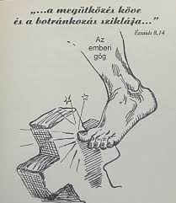
Akik azt hiszik, látnak, vakok maradnak
„Íme, elhelyezem Sionban a megütközés kövét, a megbotránkozás szikláját, és aki hisz abban, az nem fog megszégyenülni.” (Róm 9,33)
  Jézus szándékosan támaszt megütközést
  „Az a nap pedig szombat volt, amelyen Jézus a sarat csinálta, és megnyitotta annak az embernek a szemét.” (14. vers)
  folyamatosan provokálja a farizeusokat, mert nem veszik észre vakságukat
  Jézus igyekszik rámutatni elvakultságukra, de nyilván nehéz ezt bevallani, ha nincsen semmi, ami erre késztetne vagy kényszerítene
  saját vélt igazságuk annyira elvakítja őket, hogy nem képesek meglátni Isten világosságát: ISTEN CSELEKSZIK!

Slide 8
Akik azt hiszik, látnak, vakok maradnak
az életüket építették fel a hamis meggyőződéseikre, amiről, ha el kell ismerniük, hogy tévedés, akkor összeomlik az életük, és mindent újra kell kezdeniük – márpedig az nagyon nehéz
  így maradt a vakon született megbélyegzése és kiközösítése
  önigazultságuk és vélt igazságuk határozott, olykor harcias védelme
  az életgyakorlatuk felülvizsgálatának határozott elutasítása, s nemcsak a tükröt igyekeztek összetörni, amit Jézus eléjük tartott, hanem magát Jézust is
  AKIK AZT HISZIK, HOGY LÁTNAK, ÖNMAGUK IGAZSÁGÁNAK VAKSÁGÁBAN VESZNEK MARADNAK (és vesznek el, ha meg nem térnek!)

Slide 9


Slide 10
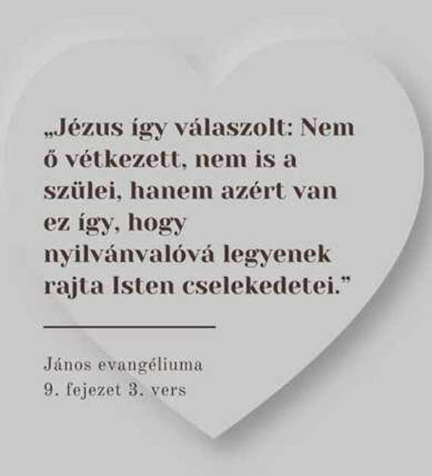
Befejezés és személyes kérdések
Jézus nélkül egy embernek sincs világossága
  Te kinek mondod Jézust?
  Milyen megtapasztalásod van Jézussal?
  Minden ember számára sorsdöntő, hogy amikor odalép hozzá Jézus, hogyan fogadja közeledését?
    engedek Neki vagy ellenállok?
    hogy közeledését könyörületként vagy provokációként éled meg, az a lelked állapotáról függ
  De mindig te döntöd el, hogy hiszel-e az Isten Fiában?

